Slide 1
รายงานข้อมูล COC ประจำปีงบประมาณ พ.ศ. 2563
ข้อมูล ณ วันที่ 25 สิงหาคม พ.ศ. 2563
ตัวชี้วัดเชิงปริมาณ
“อัตราความครอบคลุมการเยี่ยมบ้านผู้ป่วยที่บ้าน ร้อยละ 80”

Slide 2
อำเภอ “ คลองหาด ”

Slide 3
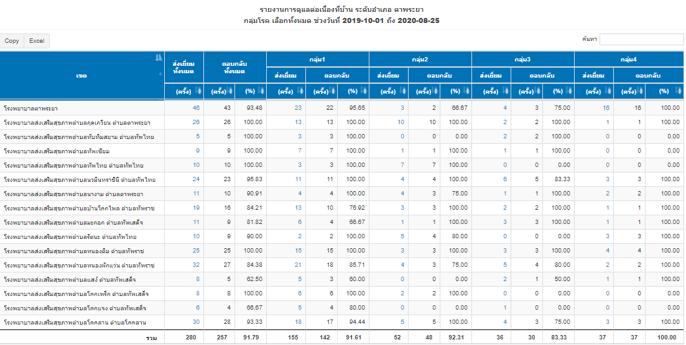
อำเภอ “ ตาพระยา ”

Slide 4
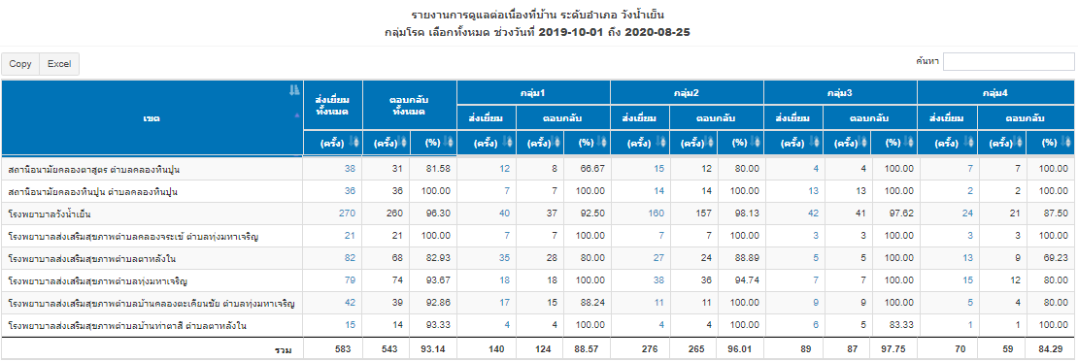
อำเภอ “ วังน้ำเย็น ”

Slide 5
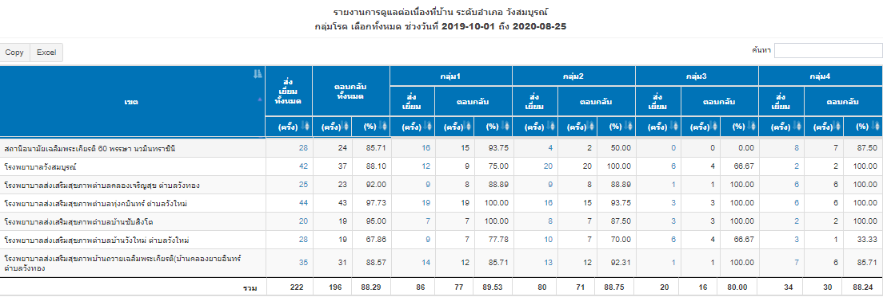
อำเภอ “ วังสมบูรณ์ ”

Slide 6
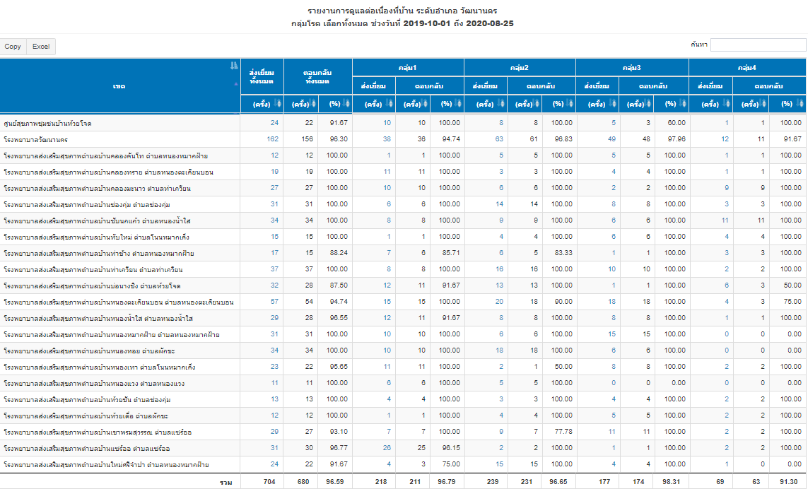
อำเภอ “ วัฒนานคร ”
อำเภอ “ วัฒนานคร ”

Slide 7
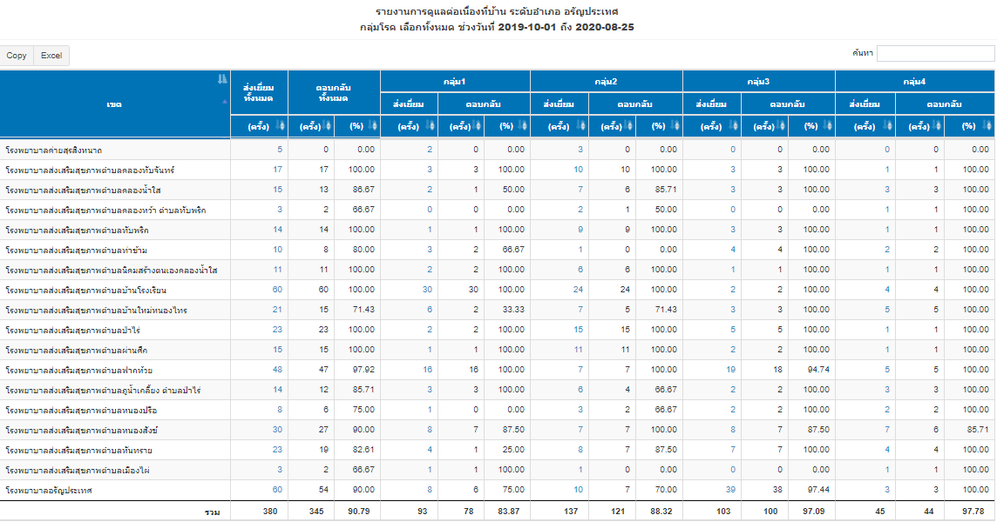
อำเภอ “ อรัญประเทศ ”

Slide 8
อำเภอ “ เขาฉกรรจ์ ”

Slide 9
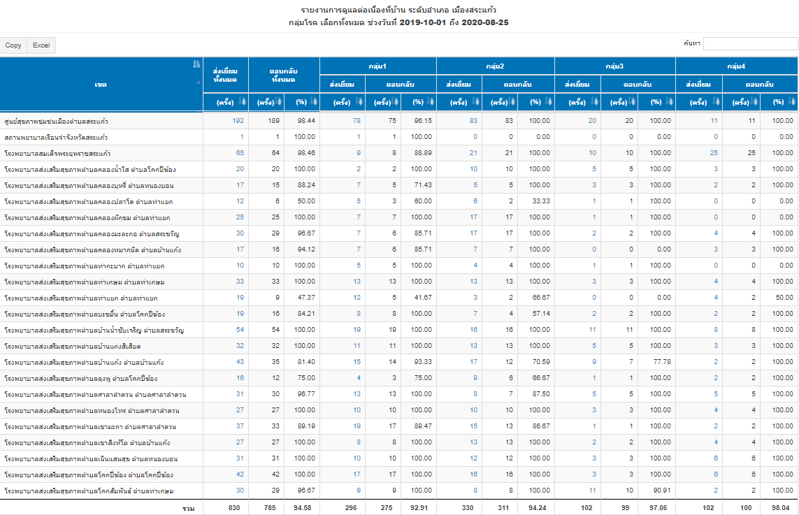
อำเภอ “ เมืองสระแก้ว ”

Slide 10
อำเภอ “ โคกสูง ”

Slide 11
รายงานข้อมูล COC ปีงบประมาณ พ.ศ. 2563
ข้อมูล ณ วันที่ 25 สิงหาคม พ.ศ. 2563
ตัวชี้วัดเชิงคุณภาพ
1. ส่งข้อมูลผู้ป่วยถึงหน่วยบริการปลายทาง ภายใน 5 วัน ร้อยละ 80
2. อัตราผู้ป่วยส่งกลับจากรพ. ได้รับการเยี่ยมบ้าน ใน 14 วัน ร้อยละ 80
3. อัตราการเกิดภาวะแทรกซ้อน ไม่เกิน ร้อยละ 5

Slide 12
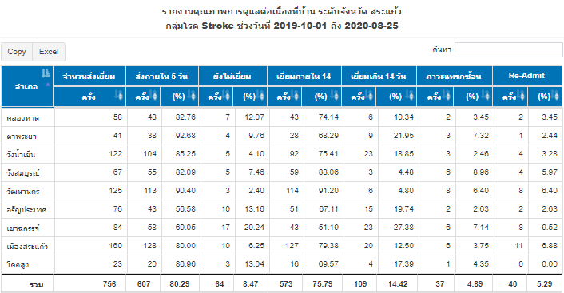
“ Stroke ”

Slide 13
“ CAPD ”

Slide 14
“ Trauma ”

Slide 15
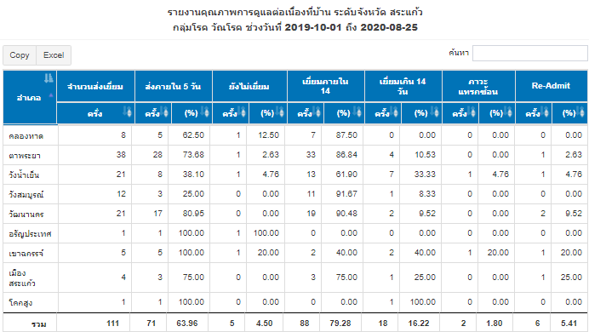
“ TB ”

Slide 16
“Palliative Care”

Slide 17
“ เด็ก ”

